Slide 1


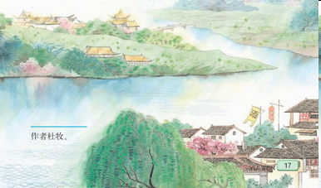

Slide 2


Slide 3
4 《古诗两首》
yān yǔ lóu tái jiǔ qí
烟 雨 楼 台 酒 旗
tōu xián huáng yīng tí jiào
偷 闲 黄 莺 啼 叫
yìng shān hóng
映 山 红
yún dàn qīng fēng bàng huā suí liǔ
云 淡 清 风 傍 花 随 柳

Slide 4
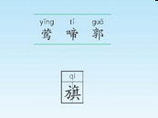

Slide 5


Slide 6
江南春
杜 牧
千里莺啼绿映红，
水村山郭酒旗风。
南朝四百八十寺，
多少楼台烟雨中。

Slide 7
【名称】江南春
【年代】晚唐
【作者】杜牧
【体裁】七言绝句

Slide 8

杜牧（803-852）唐代诗人。字牧之，京兆万年（今陕西西安人）。精通兵法，有政治才能，诗文都写得很好，诗以七绝最为出色。与李商隐齐名，世称“小李杜”。

Slide 9
江南春
杜 牧
qiān lǐ yīng tí lǜ yìng hóng ，
千 里 莺 啼 绿 映 红 ，
shuǐ cūn shān guō jiǔ qí fēng 。
水 村 山 郭 酒 旗 风 。
nán cháo sì bǎi bā shí sì ，
南 朝 四 百 八 十 寺 ，
duō shǎo lóu tái yān yǔ zhōng 。
多 少 楼 台 烟 雨 中 。

Slide 10
江南春
啼：叫。
山郭：靠山的城墙。这里说城外。
酒旗：酒店门前高挂的布招牌。
南朝：公元420-589年，南方宋、齐、梁、陈四个王朝的总称。当时建立了大批佛教寺院。
四百八十寺：南朝皇帝和大官僚好佛，在京城（今南京市）大建佛寺。据《南史·循吏·郭祖深传》说：“都下佛寺五百余所”。这里说四百八十寺，是大概数字。
楼台：原指亭台楼阁。这里
指寺庙。
千里莺啼绿映红,
水村山郭酒旗风。
南朝四百八十寺，
多少楼台烟雨中。

Slide 11
千里莺啼绿映红，
水村山郭酒旗风。
首先诗人把我们带入了江南那花红柳绿的世界。你看，到处莺歌燕舞，到处绿树红花；那帝水的村庄，那依山的城郭，尤其是那迎风招展的酒旗，多么令人心驰神往！
这两句写了江南春色无边。
（注意具体的景色）

Slide 12
南朝四百八十寺，
多少楼台烟雨中。
这里过渡到江南风光的重要组成部分——寺庙，揉进了沧桑之感，南朝遗留下来的许许多多佛教建筑物在春风春雨中若隐若现，更增添扑朔迷离之美。

Slide 13
江南春
杜 牧
千里莺啼绿映红，
水村山郭酒旗风。
南朝四百八十寺，
多少楼台烟雨中。
【译诗】
辽阔的江南到处莺歌燕舞绿树红花相映，
傍水的村庄依山的城郭都有酒旗迎风飘动。
南朝统治者笃信佛教足足建有四百八十座寺庙，
如今有多少楼台都笼罩在这蒙蒙的烟雨之中。

Slide 14
这首《江南春》，千百年来素负盛誉。四句诗，既写出了
江南春景的丰富多彩，也写出了它的广阔、深邃suì 和迷离。

Slide 15
了解
诗的前两句，有红绿色彩的映衬，有山水的映衬，村庄和城郭的映衬，有动静的映衬，有声色的映衬。但光是这些，似乎还不够丰富，还只描绘出江南春景明朗的一面。所以诗人又加上精彩的一笔：“南朝四百八十寺，多少楼台烟雨中。”金碧辉煌、屋宇重重的佛寺，本来就给人一种深邃的感觉，现在诗人又特意让它出没掩映于迷蒙的烟雨之中，这就更增加了一种朦胧迷离的色彩。这样的画面和色调，与“千里莺啼绿映红，水村山郭酒旗风”的明朗绚丽相映，就使得这幅“江南春”的图画变得更加丰富多彩。

Slide 16
诗人在缩千里于尺幅的同时，着重表现了江南春天掩映相衬、丰富多彩的美丽景色。

Slide 17
白居易
“日出江花红胜火，
春来江水绿如蓝”，

Slide 18
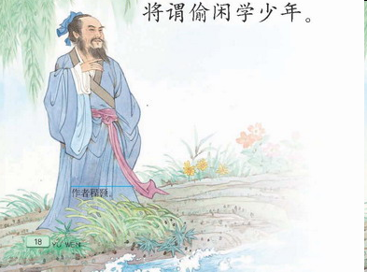


Slide 19
程颢hào
北宋著名儒家学者。字伯淳，号明道。河南洛阳人。少年时曾与胞弟程颐同学于当时名儒周敦颐。嘉祐二年（1057年）登进士第。历官hù 鄠县主簿、上元县主簿、泽州晋城令、太子中允、监察御史、监汝州酒税、镇宁军节度判官、宗宁寺丞等职。在政治下，他虽然坚决反对王安石新政，但并不成司马光等旧党官僚东山再起后对王安石集团贬逐无遗的政策。程颢与其弟程颐同为宋代理学的主要奠基者，世称“二程”。因二程兄弟长期讲学于洛阳，故世称其学为“洛学”

Slide 20
春日偶成
程颢
yún dàn fēng qīng jìn wǔ tiān ，
云 淡 风 轻 近 午 天 ，
bàng huā suí liǔ guò qián chuān 。
傍 花 随 柳 过 前 川 。
shí rén bù shí yú xīn lè ，
时 人 不 识 余 心 乐 ，
jiāng wèi tōu xián x ué shào nián
将 谓 偷 闲 学 少 年

Slide 21
（1）偶成：偶然写成。（
春日偶成
程颢
云淡风轻近午天，
傍花随柳过前川。
时人不识余心乐，
将谓偷闲学少年 。
1、近：接近
2、傍：靠近。
3、时人：当时过路的 人。
4、川：河流
5、余：我
6、将谓：要说，还以为

Slide 22
①云淡：云层淡薄，指晴朗的天气。 午天：中午。
②傍花随柳：傍随于花柳之间。
傍，依傍，靠近。
随，沿着。 川：河流。
余心：我的心。余，我。
偷闲：忙中抽出空闲的时间。

Slide 23
春日偶成
作者春日郊游，触景生情，意兴所致而写成诗。

Slide 24
一二句写景
云淡风轻近午天，
傍花随柳过前川。
具体写了哪些春景？
云淡、风轻、花红、柳绿、近午的日光、长流的河水

Slide 25
身处宜人的春色，诗人完全陶醉。
三四句抒情：
时人不识余心乐，
将谓偷闲学少年 。

Slide 26
写作方法
春日偶成
程颢
云淡风轻近午天，
傍花随柳过前川。
时人不识余心乐，
将谓偷闲学少年 。
写景
情景交融
抒情

Slide 27
春日偶成
程颢
云淡风轻近午天，
傍花随柳过前川。
时人不识余心乐，
将谓偷闲学少年 。
[译文]
将近中午的时候，天上飘着淡淡的云，风轻轻地吹着，
我在花丛柳林间穿过，又走过了前面的小河。
人们不知道我的心情多么快乐，
还以为我学少年的样子，偷偷跑出来玩耍呢！

Slide 28
相关题目:
1:春日里诗人被什么所感染？
诗人被云淡风轻、春花烂漫的春日景色所感染。
２：这首诗描绘了诗人怎样的心境？从哪句诗可以看出来？
这首诗描绘了诗人轻松、欢乐、愉悦的心境，从“时人不识余心乐,将谓偷闲学少年。”的诗句中可以看出来。

Slide 29
本文抒发了诗人郊游时欢乐、高兴的心情。

Slide 30
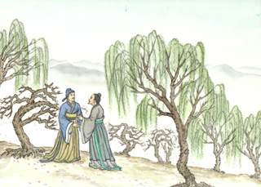
**

Slide 31
回顾两首诗

Slide 32
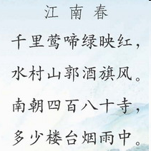

Slide 33


Slide 34
巩固练习

Slide 35
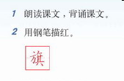

Slide 36


Slide 37


Slide 38
4、《江南春》是 唐 代诗人 写的。其中，怀古的是 ，
。
杜牧
南朝四百八十寺
多少楼台烟雨中

Slide 39
诗句中，“映”的意思是 掩映 ，“郭”的意思是 。 《春日偶成》的作者是 ，
他是 代诗人，题目的意思是： 。其中写景的是 ，
。
依山而建的城墙
程颢
宋
春天偶然写成的诗
云淡风轻近午天
傍花随柳过前川

Slide 40
以为
“谓”的意思是： 。“时人”的意思是： 。这首诗表达了诗人 。
* 形容春意很浓的成语： 。
过路的人
欣赏春景时高兴愉悦的心情
春深似海
(春意盎然）

Slide 41
考考你
4、《春日偶成》是宋代诗人 春日到郊外游玩时偶有所感写成的一首诗 ， 。 ， 。抒发了诗人郊游时 的心情。

Slide 42
88

